Slide 1
An Extensive Approach for Non-Instrusive Load Diaggregation With Smart Meter Data
2018
TRANS
Smart Grid
Impact factor=10.49
Weicong Kong, Zhaoyang Dong, Jin Ma, David J.Hill, Fengji Luo, University of Sydney
Junhua Zhao, the Chinese University of Hong Kong

Slide 2
NILD
menu
Abstract/Intro
Modelling
Conclusion
Approach
Content
Simu
Framework

Slide 3
Introduction
/01
Appliance Level Modelling importance,
NILM signature,
Existing approach

Slide 4
Enable public awareness of energy efficiency with meter data
ES
DR
Renewable
Energy Storage
Demand Response
Renewable
Energy internet
more efficient DR program
coordinate renewable energy integration
public awareness of power consumption safety?
Notes:
电器模型对于电力公司的需求分析，电网的能源存储以及分布式新能源发电接入（这三者都与消费者强相关）有着非常重要的作用；
电器模型推导出的消费数据，才能真正引起消费者的兴趣；
但是现状现实存在的AMI限于户级或房间级，还不能直接获取到电器级消费数据。
因此，本文的工作在于，从智能电表数据中提取分析出准实时的电器级数据，最终的目标是借此为电力公司设计更高效的DR程序，来协调能源存储单元和新能源发电站，
最终实现公众对能源有效性的感知。

Slide 5
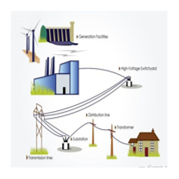
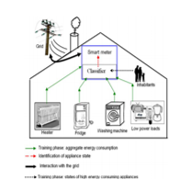
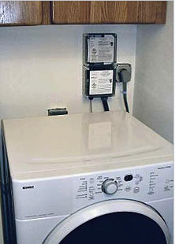
Scenarios
Grid
DR result
storage
renewable
A clothes dryer using a demand response switch to reduce peak demand
Coordination.
NILD
Focus.
https://en.wikipedia.org/wiki/Demand_response
Notes:
电网包括存储能量、新能源；
NILD非侵入式负荷分解；
通过DR需求响应数据来协调电网和家庭中每个用电设备的情况；
最终实现整个电力系统的宏观系统和微观系统的高效运行。
也就是这条在一个相对小的时间内正常负荷和理想负荷越来越接近。
大电网的研究已经非常得多，也比较成熟了。
微电网，新能源接入，各种变频设备导致用户场景越来越复杂了，复杂度甚至比大电网还复杂，大电网是靠规划的，末端的随机性，用户随机性比较大。
他们也谈物联网，传感器，边缘计算，智能，后台，角度不同做出来的东西就不同。

Slide 6
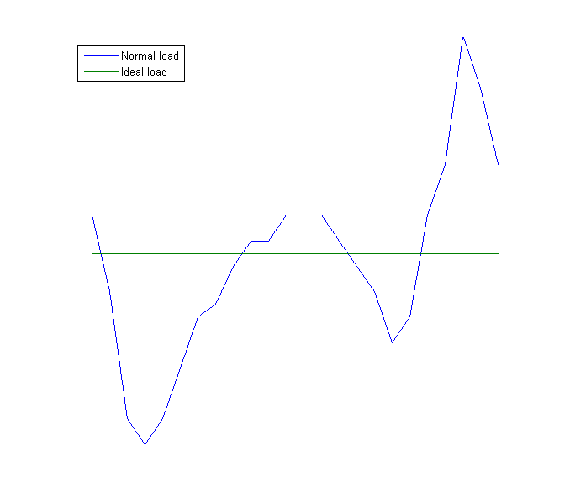
Demand Response Curve
DR
描述需求响应的先进性

Slide 7
NILD history
REDD,dataset
MIT
NILM
MIT
1992
2011-2014
PowerBlade,physical submeter
Berkeley
2015
NILD,
this paper
NILM
MIT
2018
2019
Notes:
NILM历史其实还是漫长了，
从1992年MIT的hart教授开始，到2019年MIT依然有人发这方面的文章，以及做相关的系统；
以及berkeley在2015年前后在侵入式负荷监控方面有一些成果；

Slide 8
Sampling Rate
1
2
3
1 per 30min
1 per min
1 per 5 second
1hz
50hz
8000hz
4
5
6
Notes:
1、采样率集中在1hz以下；
2、当然相关的研究可以覆盖到30分钟一次，也可以到8000hz的
增加的部分：
3、一个周波64点，采样率大概是320hz

Slide 9
Nyquist–Shannon sampling theorem
Approach
event.non-event.
Technology
Chip.Hardware. wide deployment
Cost
Communication/Computing COST
Rate
Sampling rate.
Notes:
基于事件的方法，在很大程度上是依赖于高频测量的负载功率样本。不幸的是，如此高的采样率不是当前的智能电表或智能插座的标准特征
额外的定制硬件成本限制了基于事件的方法的实际应用；

Slide 10
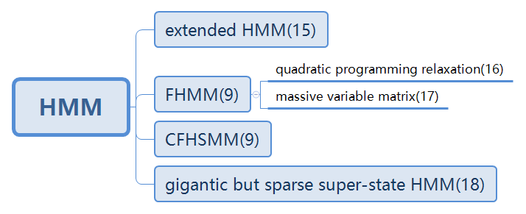
HMM for NILM
Notes:
70年代开始，80-90年代发展为信号处理的一个重要方向，现已成功地用于语音识别，行为识别，文字识别以及故障诊断等领域，动态贝叶斯网络，最优非线性滤波问题
各种用于NILM分解的隐马尔科夫过程，这个也算是一种识别，分解出一种故障特征的设备来。
15扩展HMM，使用明确的持续事件和差异观察，这个文献也说了负荷分解such as non-intrusive load disaggregation, load forecasting,
9NILM问题可以公式化为因子隐马尔科夫链问题，其他变体，好像效果还可以达到了75.1%准确度，但是双状态和进化算法限制了应用场景；
16,17一个是二次规划松弛算法，一个是巨型变量矩阵，计算量比较，对于实时应用显然是不现实的
18巨型稀疏超级状态HMM

Slide 11
Contirbutions
Propose an iterative k-means method to fit HMM parameters
Instead of training individual appliances based on days or weeks of sub-metered observation
Propose a segmented integer quadratic constriant programming
Unlike on high frequency data
Give a potential extensive architecture
To integrate the NILM framework with the existing smart meter infratucture
Notes:
本文是基于时序状态图形模型，提出另外一种非事件的非侵入式负荷分解框架，这个方法可以跟当前的智能仪表基础设备无缝对接起来。
提出了一个迭代K均值方法来拟合HMM隐马尔科夫模型，而不是使用每天或者每周的子表观察数据来训练电器模型；
提出了一个分段整形约束规划，而不是使用的高频数据；
给出一个潜在的扩展架构，集成非侵入式负荷分析框架

Slide 12
Modelling
/02
Appliance Level Modelling importance,
NILM signature,
Notes:
电器层面的建模的重要性
NILM签名

Slide 13
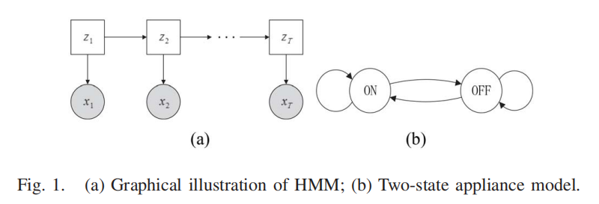
Modelling for individual appliance 2 state
Prior probability vector of initial state
which represents the probality with which the appliance is at state i at the first time step.
A complete HMM is formulated by three sets of parameters:
Transition matrix A
whose element Ai,j represents probability with which appliance will transit state from i at t-1 to j at t:
appliance state Z={1,2,...,K}.
对于具有T个时间步长的观察时段，隐藏的电器状态可以辨识为z={z1,z2,..,zT}
corresponding observation x={x1,x2,...,xt}.
Emission vector
ei means the emission distribution of the ith hidden state.
Notes:
基本的HMM是非常适合单个电器的建模
形式上，完整的HMM由三组参数组成
转移矩阵的某个元素表示t-1到t时刻，状态i转移到j的概率
1、初始状态的先验概率矢量，电器处于状态i的概率
1、隐马尔科夫链；
2、两状态的电器模型；
3、完整的隐马尔科夫链可以用三类参数表达；
4、电器状态
5、对应的观察数据
初试的状态；
转移矩阵；
隐藏层的发出分布；观测状态转移概率矩阵，也有叫住混淆矩阵confusion matrix

Slide 14
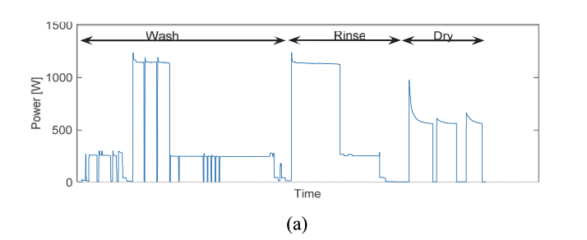
Multi state K appliance
If K=2
If K=4
Simplified piece wise constant profile does not represent the dishwater adequately
from histogram analysis, 4 distinct clusters are obvious.
……
Pratical power consumption
original dishwater profile
Notes:
实际上，
灯具有开，关状态；
洗碗机有关闭，洗涤，消毒，烘干等功能；
吹风机有关，低档吹冷风，高档吹冷风，低档吹热风，高档吹热风，五档等功能；
有很多作品，在单个设备建模都是具有两种潜在状态的，也符合像热水器和空调的许多设备，但是更多的设备表现更复杂的行为方式
所以事先不要去指定状态数将更实际

Slide 15
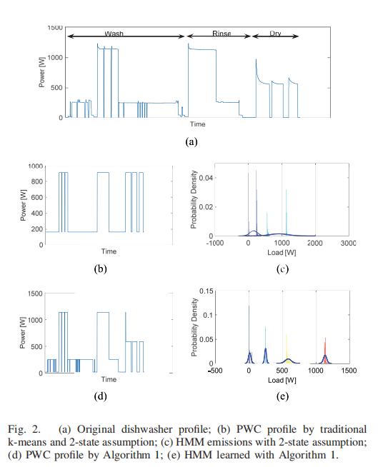
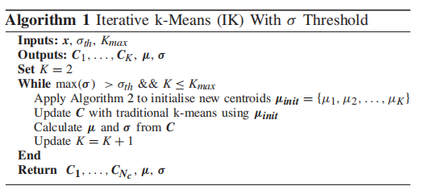
Notes:
a图，原始洗碗机的功率图
b图，如果把状态k设置为2, PWC图可以简化为b图； piece-wise constant分段常数
c图，转移，2状态的估计
d图，算法1的pwc轮廓

Slide 16
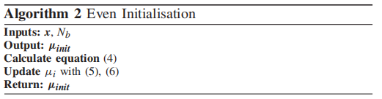
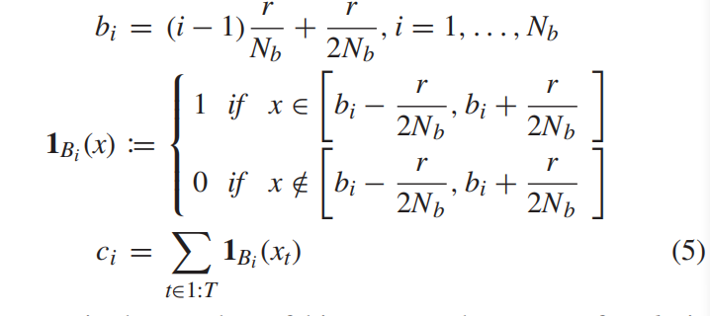
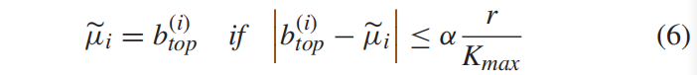
Determining number of Hidden States with iterative k-means
Select initial centroid
evenly given the appliance power profile x by
fit HMM for multi-state appliances without specifying number of state.
Histogram analysis 统计分析
Algorithm 1 and 2,
Fig 3 and 4.
this process is given as,
Initial centroid
can be placed closer to the dominant power level by:
Notes:
1、选择初始化；
2、直方图分析；
迭代K均值决定隐藏层的状态数；
拟合多状态电器的参数；
迭代的过程一直在增加，同时为了计算的复杂度不能增加过快，所以我们希望找一个最小的隐藏状态k

Slide 17
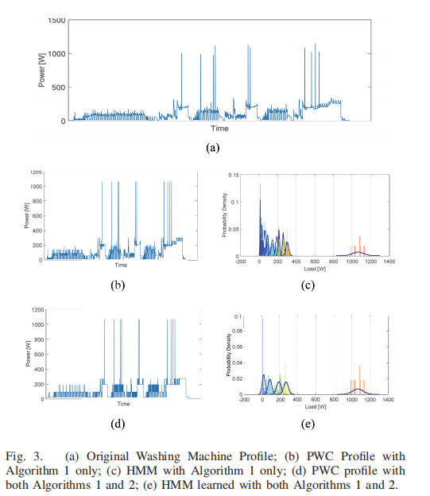

Slide 18
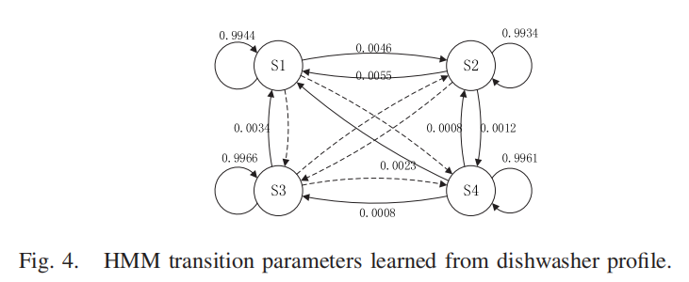
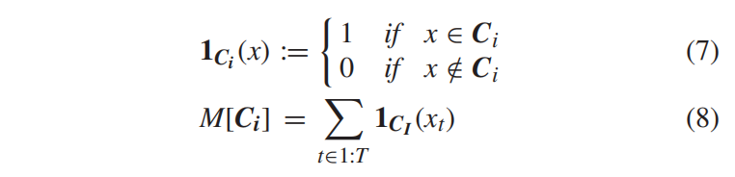
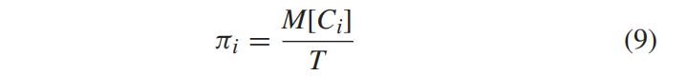
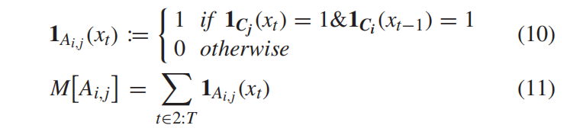
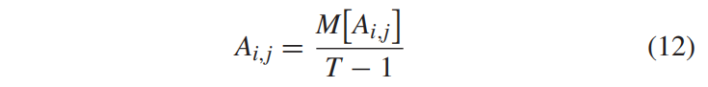
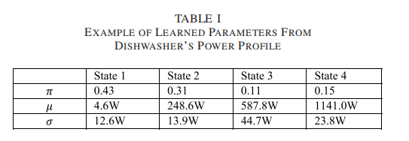
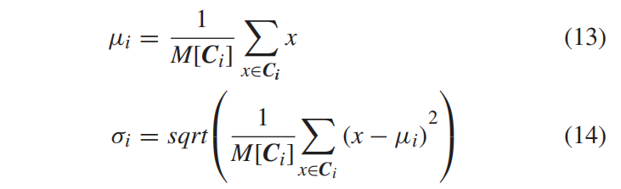
Fitting HMM parameters for individual appliance
Notes:
为什么要拟合这些参数呢？
马尔科夫链模型的几个概率参数
x为数据集，用指示函数来计数，通过概率的定义就能表达初试的先验概率了。分母为什么是T，时序数据的问题。
转移矩阵的每个元素可以通过两个辅助函数来表达，
同样

Slide 19
Probabilistic approach to solve NILM
/03
Appliance Level Modelling importance,
NILM signature,

Slide 20
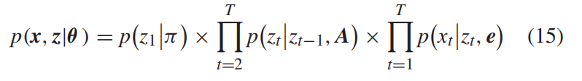
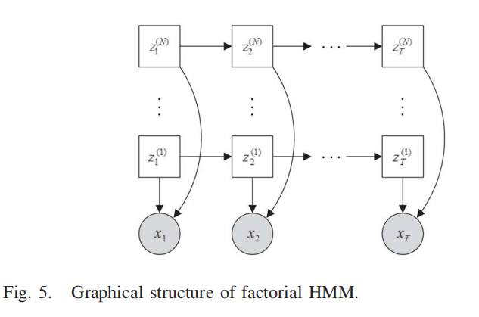
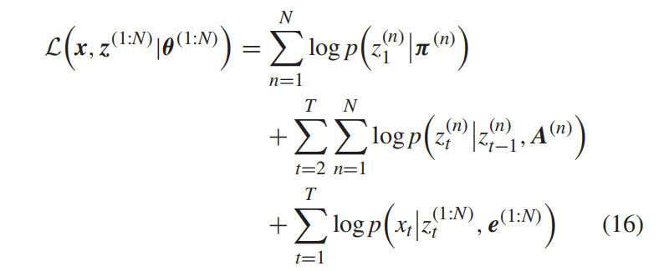
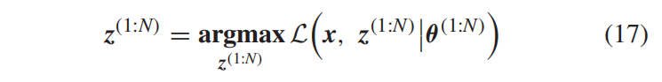
Modelling NILM as FHMM
They are also very time consuming and do not facilitate real-time implementation.
Notes:
上标是第n个电器
从而构建似然函数，对数似然估计，
一下子这个问题的复杂度就增加了。
各种近似推理技术包括变量和采样都有人研究，但是这个可能比较耗时，不是适合实时应用；
由于有这样的一个场景特点，算法优化的需求是非常得大。

Slide 21
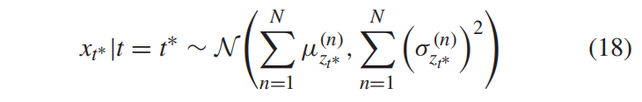
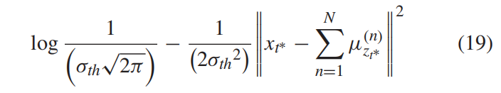
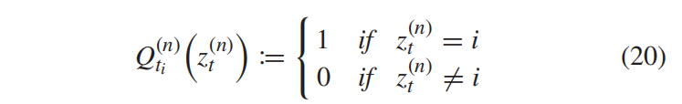
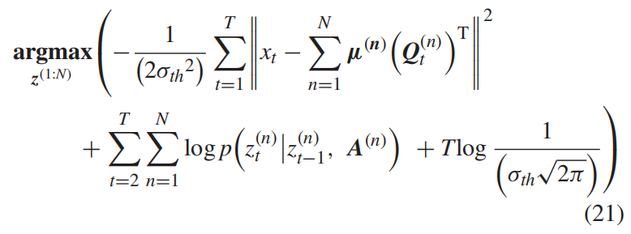
Approximate solver for NILM
Text
Notes:
通过初始状态的高斯分布建模，简化前面的对数似然估计公式

Slide 22
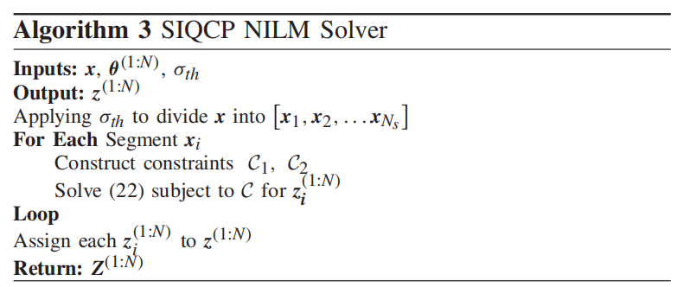
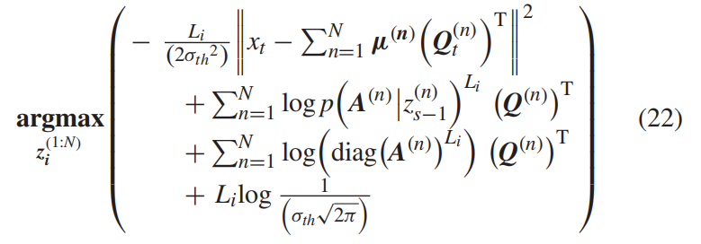
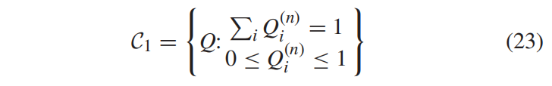
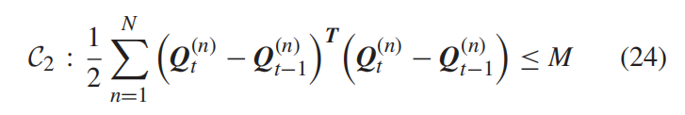
Segment-wise integer quadratic constraint programming
NILM solver.
Notes:
进一步，再将功率变化做了分段，把问题转化为分段二次规划问题；

Slide 23
NILM framework
/04
Appliance Level Modelling importance,
NILM signature,

Slide 24
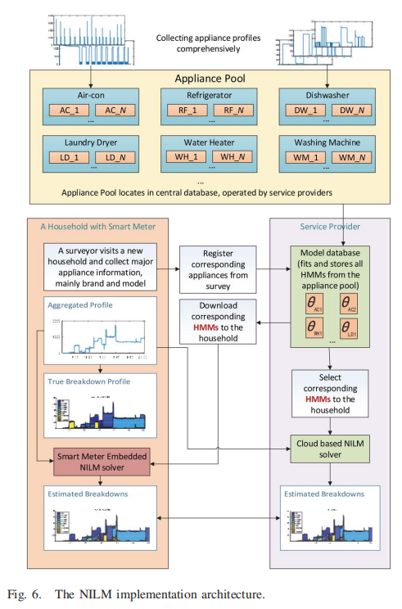

Slide 25
Simulation and Evaluation
/05
Simulation and evaluation

Slide 26
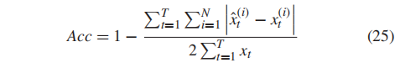
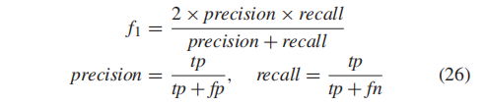
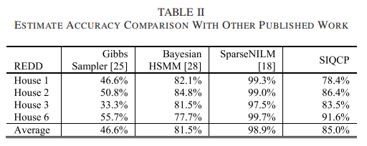
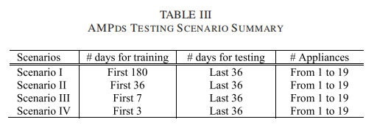
Evaluation
REDD dataset
AMPds
次优方案
…text

Slide 27
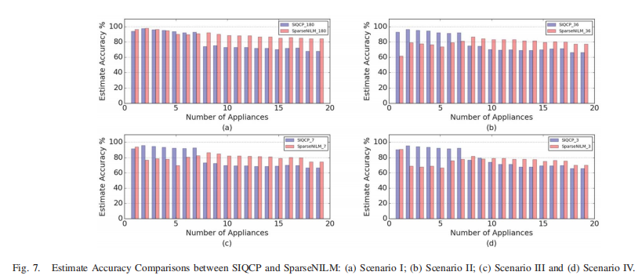
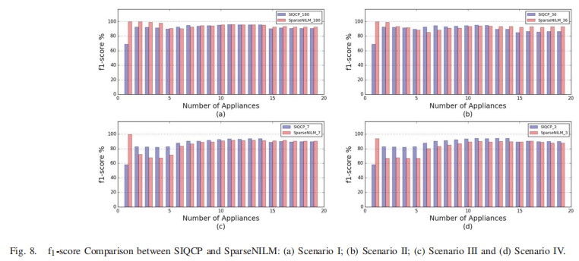
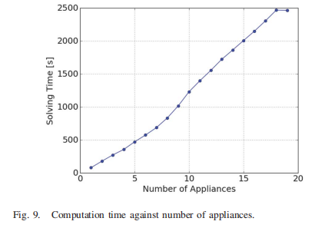
Experimental data
%

Slide 28
Conclusion
/06
Appliance Level Modelling importance,
NILM signature,

Slide 29
继往开来
80%
20%
Result
Future
a complete NILM framework with fitting algorithm and NILM solver based on SIQCP
there is still plenty of room for improvement
Simulation .ideal for new household
trade-off

Slide 30
github
http://github.com/WilsonKong/siqpnilm
http://redd.csail.mit.edu/
http://ampds.org/
http://nilm.ca/
Recreate
Innovate

Slide 31
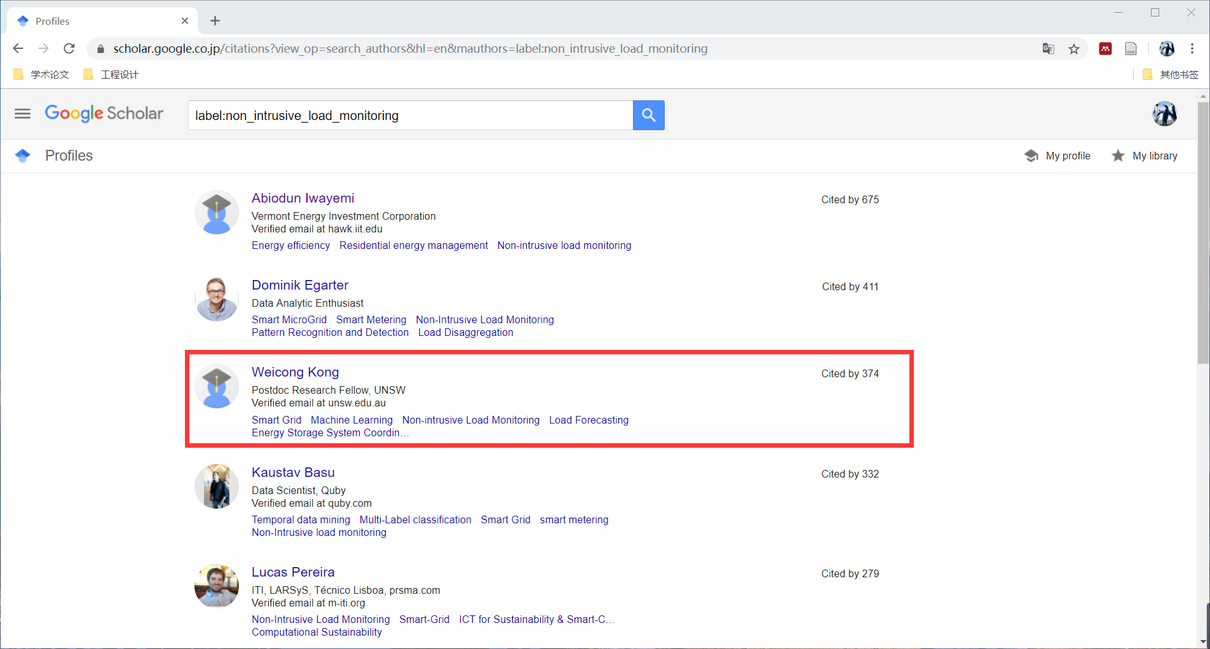
non instrusive load monitoring引用排名

Slide 32
研究工作思考
基于时间概率分布与电器组合超状态的非侵入式负荷分解
燕续峰，翟少鹏，何光宇
上海交通大学电子信息与电气工程学院
电力系统自动化
Notes:
把吹过的牛和讲过的论文做下去。
要讲的这篇文章引用了NILM这篇论文

Slide 33
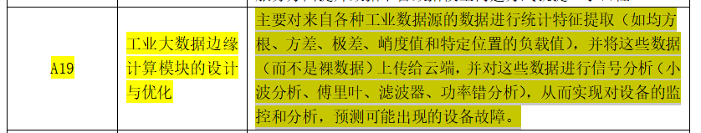
宏观思考，研究工作思考
/agent lite
SCBMC
已读论文
④
HelloEdge
36/38
DLSA
LOC/NILM
⑦
EMF SLAM
55/1
空间分割
定位
AIOT
③
云边在线配置
21/29
⑤
SpinLight
47/36
传感
①
WSNsink
48/17
⑧
RoomRec
41/1
②
汽车Fog Com
52/45
⑨
LoadEst
28/7
⑩
NILM
30/22
基于底层具有电参数测量和感光窗的智能插座，
基于上层的实验室安全后台系统，
做什么？室内定位，负荷分析.
⑥
PoweBlad
31/27
负荷分析
Notes:
把吹过的牛和讲过的论文做下去。
要讲的这篇文章引用了NILM这篇论文

Slide 34

CONTENT
目录
01
研究背景
04
系统实现
02
相关工作
05
定位结果
03
定位算法
06
结论

Slide 35
研究背景
1
01
PART
ONE
Research Background

Slide 36
摘要
非侵入式负荷监测是智能用电网络中的重要技术，为研究非侵入式监测下电气的用电情况，提出了一种基于电器时间概率分布和电气组合超状态匹配的负荷分解方法；
对电器功率数据进行状态提取，利用电器运行的时间信息提取每个状态的时间概率分布；
根据电器的工作状态组合，构建超状态，利用家庭历史用电数据缩减超状态空间，并针对超状态功率重叠问题进行聚类得到S超状态；
在负荷分解阶段利用S超状态匹配方法对非侵入式数据分段，并利用时间概率最大似然估计分解结果。最后验证算法的有效性。

Slide 37
引言
电器层面的数据信息具有至关重要的作用；
电器层面的数据可用于需求响应潜力分析与控制策略；节能策略分析，改善用户用电行为，减少能耗与开销；
hart提出NILM；电表数据分解电器层面的数据，方法非常得多，模式识别，机器学习，信号分析等多个领域。
Notes:
房间级别

Slide 38
引言
基于事件与非基于事件的方法
事件：电器工作状态转变而导致功率或其他电器特征发生变化的情况对应事件的产生。
事件的研究方法：一般流程分为事件检测、特征提取、电器分类，研究的特征包括电压、电流、有功功率、无功功率、谐波等，方法主要包括线性分类器，神经网络等。
非基于事件的研究方法：不需要进行事件检测，主要通过构造电器的运行模型进行识别，常用的电器运行模型是隐马尔科夫链，不需要高频的采样。所以成了一个研究热点。
MIT在90年代初hart提出NILM；电表数据分解电器层面的数据，方法非常得多，模式识别，机器学习，信号分析等多个领域。
Notes:
在weicong.kong的论文中已经提到了

Slide 39
引言
HMM, CFHMM, 一阶HMM，SIQCP，
功率信息及时间信息是两个重要的方面，前者反映电器自身的特征，后者与电器功能及用户使用习惯密切习惯
本文提出了一种时间概率最大似然的超状态匹配方法，综合了功率信息与时间信息，使用历史运行数据缩减了超状态空间
利用S超状态匹配和电器运行的时间相关性实现了更高的非侵入式分解准确率。
Notes:
房间级别

Slide 40
电器状态及时间概率分布提取
2
02
PART
TWO
xx

Slide 41
电器状态聚类
电器状态聚类：一个电器完整的工作过程可以根据其功率大小划分为多个工作状态，在每个工作状态下电气的功率保持近似恒定，其大小可以认为服从均值为μ，方差为σ的平方的状态分布
概率质量函数，迭代K-means方法
本文采取迭代K-means方法来获得电器状态数。

Slide 42
时间概率分布提取
用户的用电行为很大程度上决定了电器的使用情况
电器状态的离散时间概率分布
数据得出结论

Slide 43
超状态
3
03
PART
THREE
Localization Algorithm

Slide 44
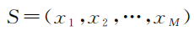
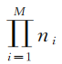
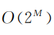
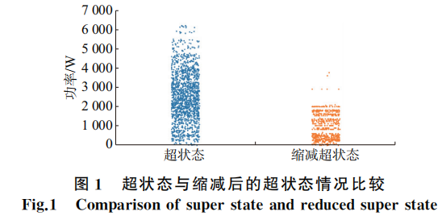
超状态的定义
电器状态组合情况对应一个超状态
超状态的总数 时间复杂度
超状态与缩减后的超状态

Slide 45
S超状态的定义
虽然利用历史数据缩减了超状态数量，不同的超状态对应的总概念股了会出现重叠，对超状态根据其功率进行更高层次的划分，对超状态进行聚类，新的类中心定义为一个S超状态
根据家庭历史用电数据，提取出这段时间内出现过的电器运行状态组合
超状态与缩减后的超状态

Slide 46
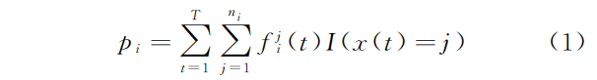
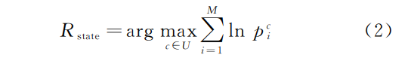
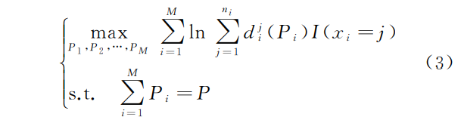
时间概率最大似然估计
对S超状态短序列下的每个超状态序列求其概率，选取最大概率的超状态序列作为最优解。
概率最大的超状态序列作为S超状态短序列的分解结果
由上述问题建立优化模型
Notes:
上述优化模型是凸二次规划问题，可用拉格朗日乘子法求得闭式解

Slide 47
算例分析
4
04
PART
FOUR
Implementation VLP System

Slide 48
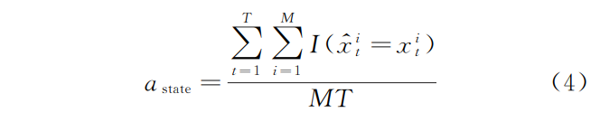


评价指标
状态估计准确率
功率分解准确率
能量分解准确率

Slide 49



分解结果
状态估计准确率
状态估计准确率

Slide 50
结论
5
05
PART
FIVE
Test Results

Slide 51
作者的总结
非侵入式负荷分解对于用户节能及参与需求侧管理等方面具有重要意义，本文提出了基于历史数据的非侵入式负荷分解方法。
考虑了用户行为信息，提取了电器工作状态的时间概率分布，并利用时间概率最大似然估计来实现负荷分解。
基于电器运行数据建立了超状态并根据超状态的特点，提出来S超状态的概念，通过S超状态匹配对负荷功率进行分段。
采用了多种评价指标对REDD数据集分解结果进行评价，并与另外两种先进算法进行了比较，对比结果展现了算法的准确性与优势。
随着电器数目增加以及用户行为复杂度增加，超状态序列的数量也会增加，导致问题计算开销增大。接下来会进一步研究缩减状态序列的方法，算法需要利用各电器的历史数据进行训练，构建包含用户行为的电器运行模型，自动生成训练所用电器的历史数据也是未来的研究方向

Slide 52
其他
非侵入式负荷分解对于用户节能及参与需求侧管理等方面具有重要意义，本文提出了基于历史数据的非侵入式负荷分解方法。
考虑了用户行为信息，提取了电器工作状态的时间概率分布，并利用时间概率最大似然估计来实现负荷分解。

